Slide 1


hito 2
MENU
ANALYSIS
CONTACT
Data ANALYSIS
Defensa
Base de datos 1
0
PRESENTA
EDSON IVER CONDORI CONDORI - SIS10929449
EL ALTO - SEPTIEMBRE DE 2022

Slide 2

MENU
ANALYSIS
CONTACT
Data ANALYSIS
SECCION 1: MANEJO DE CONCEPTOS

Slide 3

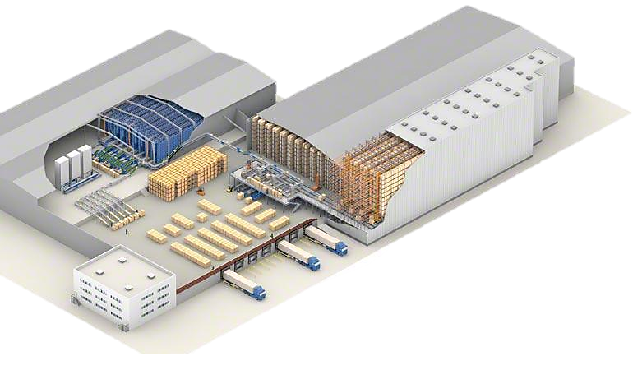
1. ¿Qué son las bases de datos?
MENU
ANALYSIS
CONTACT
Una base de datos es un “ Gran Almacén” la cual nos permite guardar grandes cantidades de información de forma organizada para que luego podamos encontrar y utilizar fácilmente.
Formado por un conjunto de datos almacenados en discos que permiten el acceso directo a ellos.
Estan de Forma Organizada y Relacionada entre si.

Slide 4

MENU
ANALYSIS
CONTACT
Data ANALYSIS
2. ¿A que se refiere cuando se habla de bases de datos relacionales?
Nos referimos a una base de datos relacional cuando se trabaja mediante un conjunto de TABLAS, las cuales están formadas por FILAS (registros) y COLUMNAS (campos).

Slide 5

MENU
ANALYSIS
CONTACT
Data ANALYSIS
3. ¿Qué es el modelo entidad relación y/o diagrama entidad relación?
Un modelo de Entidad Relacion o tambien conocido como ER, es la forma en la que se representa de manera grafica ordenada y organizada la forma o lo que se quierre llegara a hacer, para la creacion de una base de datos BDA , esto mediante el uso de Entidades, Atributos, Relaciones y Primary key.
Una vez realizado nuestro modelo de ER de nuestra BDA podemos posteriormente pasarlo al codigo.

Slide 6
MENU
ANALYSIS
CONTACT
Data ANALYSIS
4. ¿Cuáles son las figuras que representan a un diagrama entidad relación?
Primary Key
Relación
Atributo
Entidad

Slide 7
Primary key y atributo
Primary key
atributo
MENU
ANALYSIS
CONTACT
Data ANALYSIS
Es usada para definir la caracteristica unica de nuestra entidad dentro del modelo ER, esta no permitira que se repida ningun dato del mismo tipo que pongamos aqui.
y
Esta sin embargo, es una caracteristica de nuestra entidad, este tipo de dato se puede repetir las veces que se quiera.

Slide 8
Relación y entidad
Relación
entidad
MENU
ANALYSIS
CONTACT
Data ANALYSIS
Esta es usada para unir o como su Nombre lo dice relacionar mas de una tabla.
Se usa siempre y cuando nuestro Modelo ER si tenga algo en comun con otra tabla.
y
La entidad es algo real que lo representamos de esta manera, a esta entidad se le agregan los atributos que son sus caracteristicas y el Primary Key que es la caracteristica unica y que no se repite

Slide 9
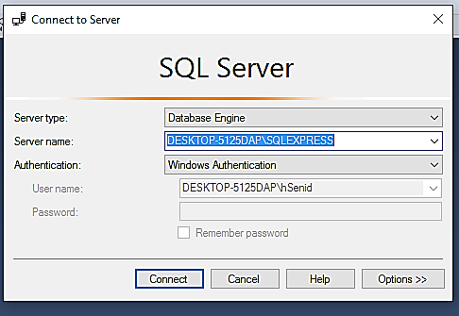

5. ¿Qué es SQL Server y qué es SQL Server Management Studio?
MENU
ANALYSIS
CONTACT
Data ANALYSIS
y
SQL SERVER es el lugar donde tenemos la base de datos que tenemos como tal.
Mientras tanto SQL SERVER MANAGEMENT STUDIO , es el cliente que se usa para establecer la coneccion con nuestra base de datos.

Slide 10
6. ¿Cómo se crea una base de datos?
MENU
ANALYSIS
CONTACT
Data ANALYSIS
Nombre de la BDA ;
Para crear una base de datos en SQL debemos escribir CREATE DATABASE segido del nombre de la base de datos y al final un ;
Ejemplo:

Slide 11
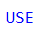
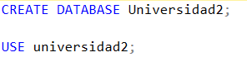
7. ¿Para qué sirve el comando USE?
MENU
ANALYSIS
CONTACT
Data ANALYSIS
Este comando nos sirve para posicionarnos en la base de datos que tengamos creada.
De esa manera podemos ingresar datos a la BDA.
BDA creada
Posicionando en la
BDA creada

Slide 12
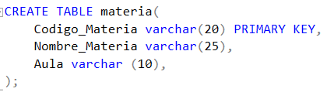
8. Crear una tabla cualquiera con 3 columnas y su primary key.
MENU
ANALYSIS
CONTACT
Data ANALYSIS

Slide 13
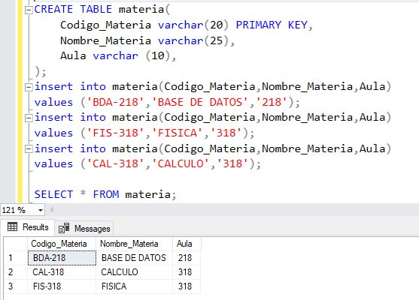
9. Insertar 3 registros a la tabla creada anteriormente.
MENU
ANALYSIS
CONTACT
Data ANALYSIS

Slide 14
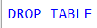
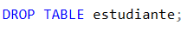
10.¿Cómo se elimina una tabla?
MENU
ANALYSIS
CONTACT
Data ANALYSIS
Para eliminar una tabla en SQL debemos escribir DROP TABLE seguido del nombre de la TABLA y al final un ;
Ejemplo:

Slide 15

MENU
ANALYSIS
CONTACT
Data ANALYSIS
SECCION 2: PARTE PRACTICA

Slide 16
11.Crear el diseño para una UNIVERSIDAD
MENU
ANALYSIS
CONTACT
Data ANALYSIS
UNIVERSIDAD
Cod_Universidad (varchar Primary Key) Tipo (varchar) Nombre_Universidad (varchar) Numero_Aulas (integer) Numero_Docentes (integer) Catidad_personal (integer) Carreras (varchar) Cant_Estudiantes (integer)

Slide 17
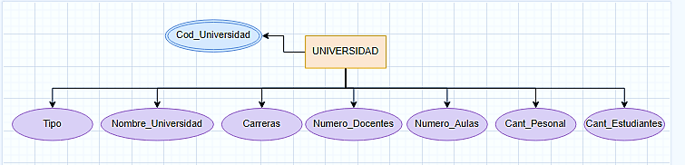
12.Crear el diagrama Entidad Relación E-R para el ejercicio anterior.
MENU
ANALYSIS
CONTACT
Data ANALYSIS

Slide 18
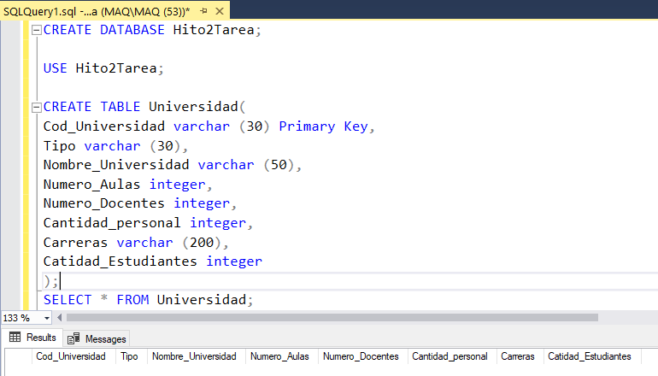
13.Crear la tabla universidad en base al diseño anterior.
MENU
ANALYSIS
CONTACT
Data ANALYSIS

Slide 19
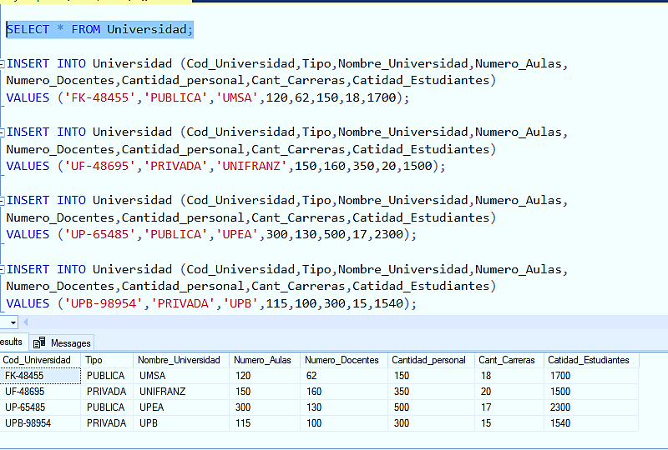
14.Agregar registros a la tabla creada anteriormente.
MENU
ANALYSIS
CONTACT
Data ANALYSIS

Slide 20
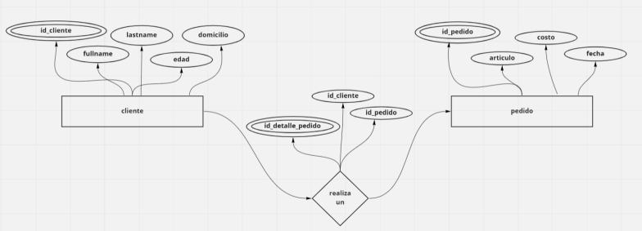
15.Crear las tablas y 2 registros para cada tabla para el siguiente modelo ER.
MENU
ANALYSIS
CONTACT
Data ANALYSIS

Slide 21
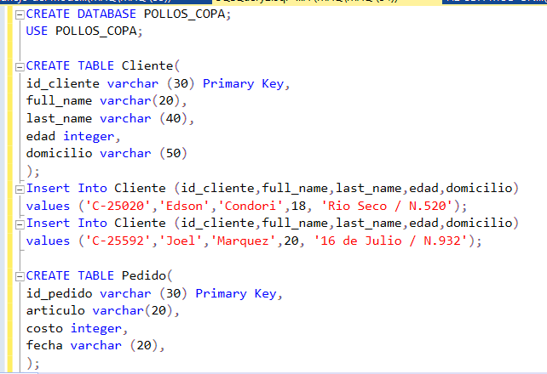
MENU
ANALYSIS
CONTACT
Data ANALYSIS

Slide 22
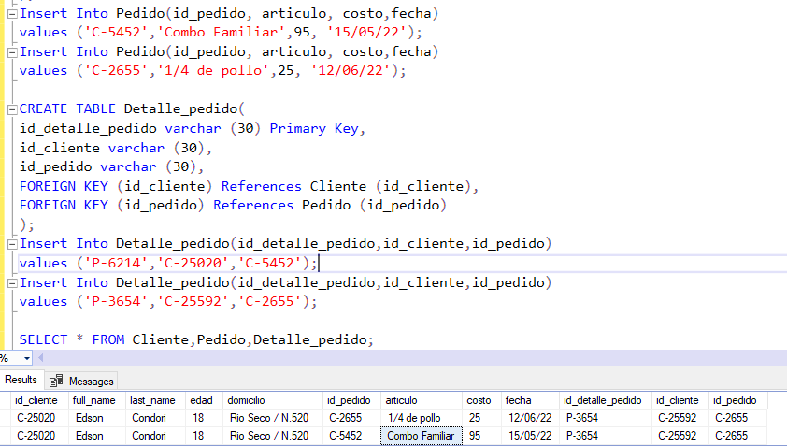
MENU
ANALYSIS
CONTACT
Data ANALYSIS

Slide 23
16.Crear el modelo entidad relación ER y su código SQL.
MENU
ANALYSIS
CONTACT
Data ANALYSIS
○ El contexto de análisis es:
○ Una empresa compra vehículos. ○ Adjuntar el diagrama Entidad Relación ER (imagen)
○ Adjuntar el código SQL generado.
○ Sugerencia: Podría crear las entidades
■ empresa
■ detalle_comp

Slide 24
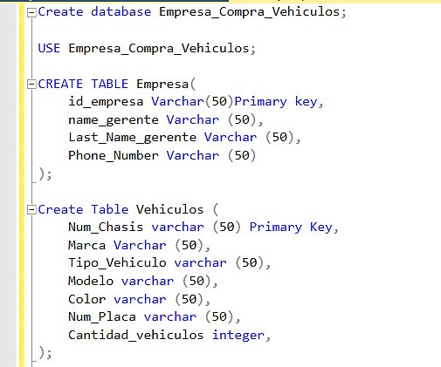
MENU
ANALYSIS
CONTACT
Data ANALYSIS

Slide 25
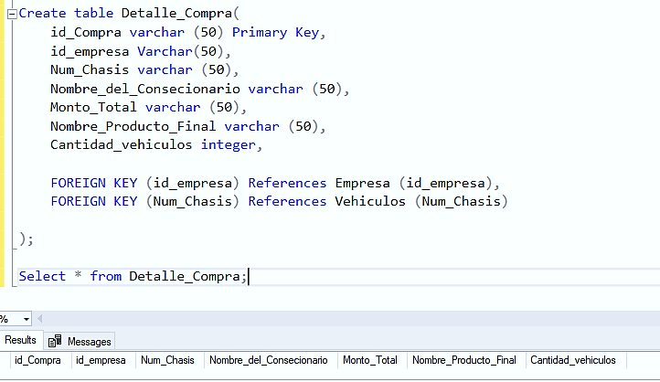
MENU
ANALYSIS
CONTACT
Data ANALYSIS

Slide 26
MENU
ANALYSIS
CONTACT
Data ANALYSIS
GRACIAS POR SU ATENCION !!!
EL ALTO - SEPTIEMBRE DE 2022

